Slide 1
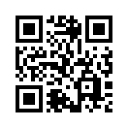


https://l.pulipuli.info/24/dils/moe
國考之路不孤獨
一個人備考
也能開的AI讀書會
── 1. 館員國考篇 ──
前資圖系助理教授
陳勇汀
blog@pulipuli.info
2024
Bocchi the Exam!
Notes:
https://docs.google.com/presentation/d/13BxQbQ8xKk-c3w5aVk3dVqotCY7r7k-7Pg3gbFA3nXQ/edit?usp=sharing
https://rb.gy/lfbiit

Slide 2
孤獨 x 國考 x AI讀書會
1. 館員國考篇
2. AI備考篇

Slide 3
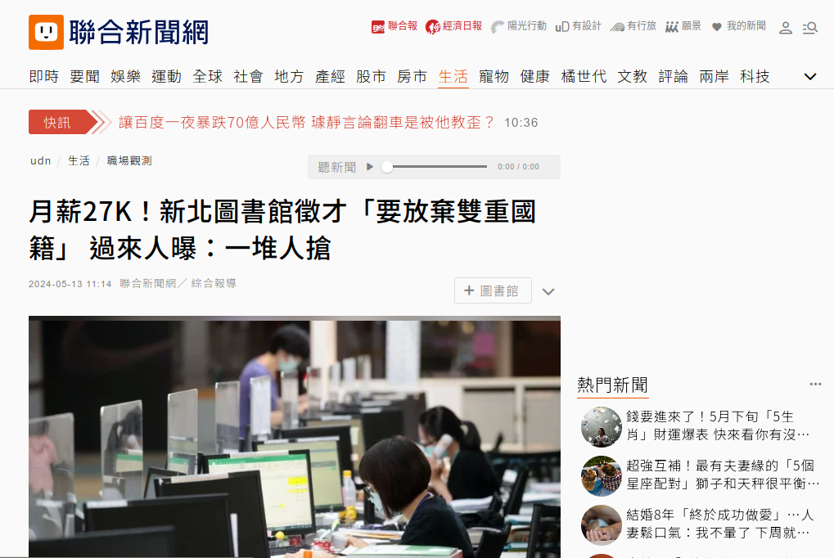
https://udn.com/news/story/7269/7960062

Slide 4
27470
2024年基本月薪
36000
林口7-11夜班人員
39600
南科台積電作業員
https://udn.com/news/story/7269/7960062

Slide 5
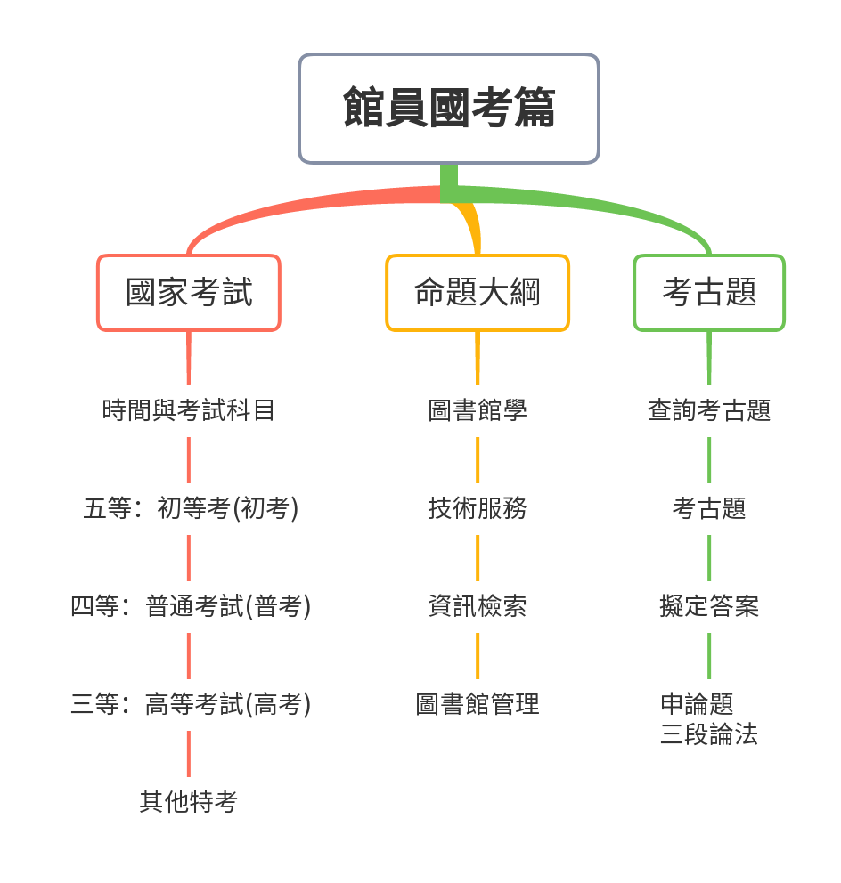
Notes:
館員國考篇
國家考試
時間與考試科目
五等：初等考(初考)
四等：普通考試(普考)
三等：高等考試(高考)
其他特考
命題大綱
圖書館學
技術服務
資訊檢索
圖書館管理
考古題
查詢考古題
考古題
擬定答案
申論題\n三段論法

Slide 6
準備國家考試

Slide 7
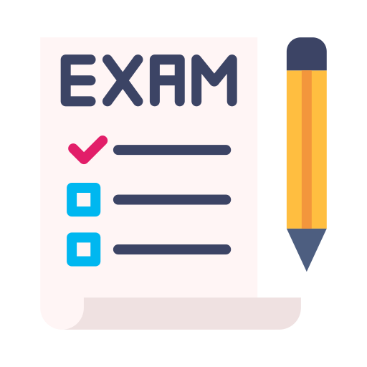

公職考試的準備
時間
考試科目

Slide 8
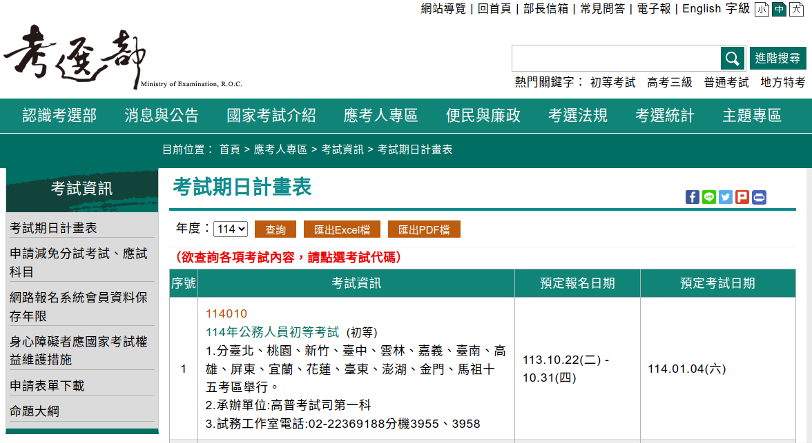
考試日期計劃表
https://ppt.cc/fMc7Nx
https://wwwc.moex.gov.tw/main/exam/wFrmExamInformation.aspx?y=2023&menu_id=145

Slide 9

五等：初等考 (學歷不限)
時間
考試科目
報名日期：預訂是113.10.22-10.31 (已經結束)
考試時間：預訂是114.1.4
只考4科，且都是選擇題
國文 (單選題35題、複選題10題)
公民與英文 (公民35題、英文15題)
圖書館學大意
中文圖書分類編目大意
薪水待遇月薪
約33850元
基本薪資27470元
https://wwwc.moex.gov.tw/main/content/wHandMenuFile.ashx?file_id=4766
Notes:
科目 https://wwwc.moex.gov.tw/main/content/wHandMenuFile.ashx?file_id=4766 https://www.public.com.tw/exam-civilservice/elementary-subject

Slide 10
四等：普通考試 = 普考 (高中學歷)
時間
考試科目
報名日期：114.3.11-3.20
考試日期：114.7.4-7.5 (後面接著高考)
◎國文(作文80%、測驗20%)
※法學知識與英文(包括中華民國憲法30%、法學緒論30%、英文40%)
◎圖書資訊學概要
技術服務概要
資訊系統與資訊檢索概要
「※」採測驗試題 「◎」採申論式及測驗之混合式試題 其餘採申論題型。
薪水待遇月薪
約41700元
https://www.public.com.tw/exam-civilservice/kp-subject
Notes:
考試科目 https://www.public.com.tw/exam-civilservice/kp-subject

Slide 11
三等：高等考試 = 高考 (大學學歷)
時間
考試科目
報名日期：114.3.11-3.20
考試日期：114.7.6-7.8 (前面接著普考)
◎國文(作文80%、測驗20%)
※法學知識與英文(包括中華民國憲法20%、法學緒論20%、英文60%)
圖書館管理
圖書資訊學
技術服務
資訊系統與資訊檢索
薪水待遇月薪
約49350元
https://www.public.com.tw/exam-civilservice/kp-subject
Notes:
考試科目 https://www.public.com.tw/exam-civilservice/kp-subject

Slide 12
其他特考
地方特考
考試方式與高普考相同
考試地點與錄取分發區域綁定，3年內不得調轉
113年地特四等缺額：臺北市1人 (報名已結束)
身障特考、原住民族特考
久久一次會出現圖書資訊管理職系
大多職系都是一般行政，部分工作內容與圖書館相關
考試方式一樣分成三等(高考)、四等(普考)跟五等(初等考)
114 年公務人員特種考試身心障礙人員考試各等別暫定類科及需用名額：三等 圖書資訊管理 1名
報名：113/12/24~114/1/2
考試：114/4/19~4/20
https://www.public.com.tw/news/202411211
Notes:
https://www.public.com.tw/news/202411211
https://byone.tkb.com.tw/newExam/inside?str=CA78ED20E62899794292E00C00EC5C12#%E4%B8%89%E7%AD%89%E7%BC%BA%E9%A1%8D

Slide 13
命題大綱

Slide 14
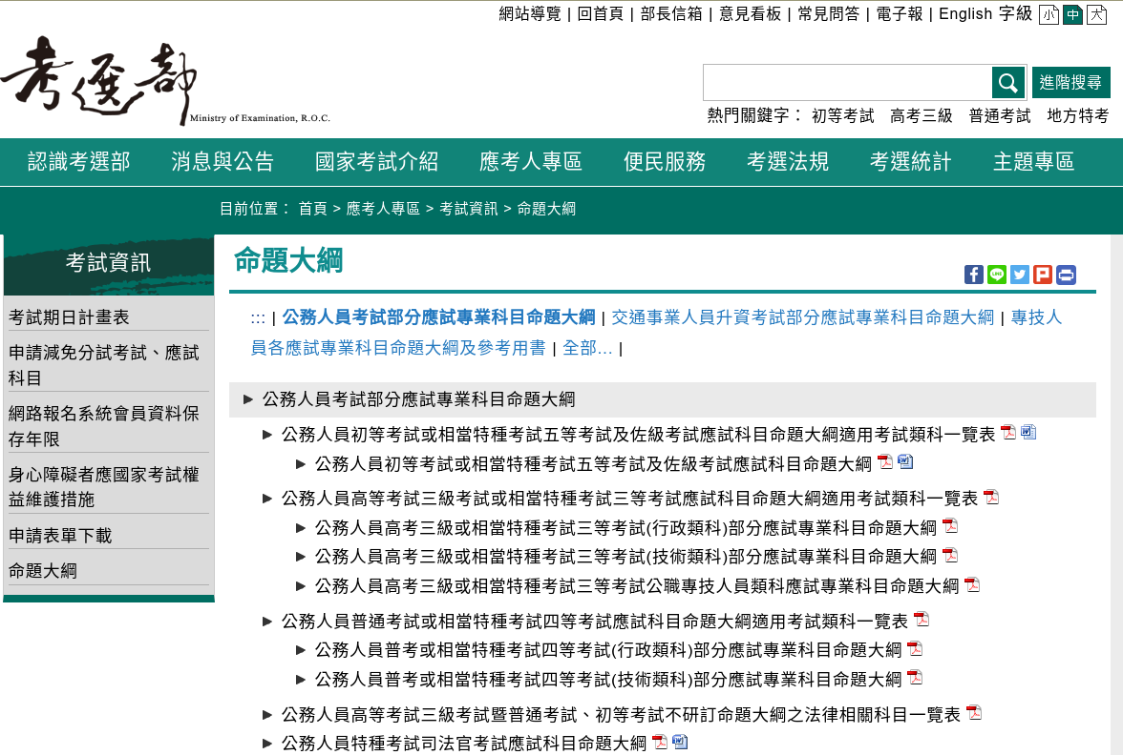
命題大綱
https://ppt.cc/fEVlmx

Slide 15
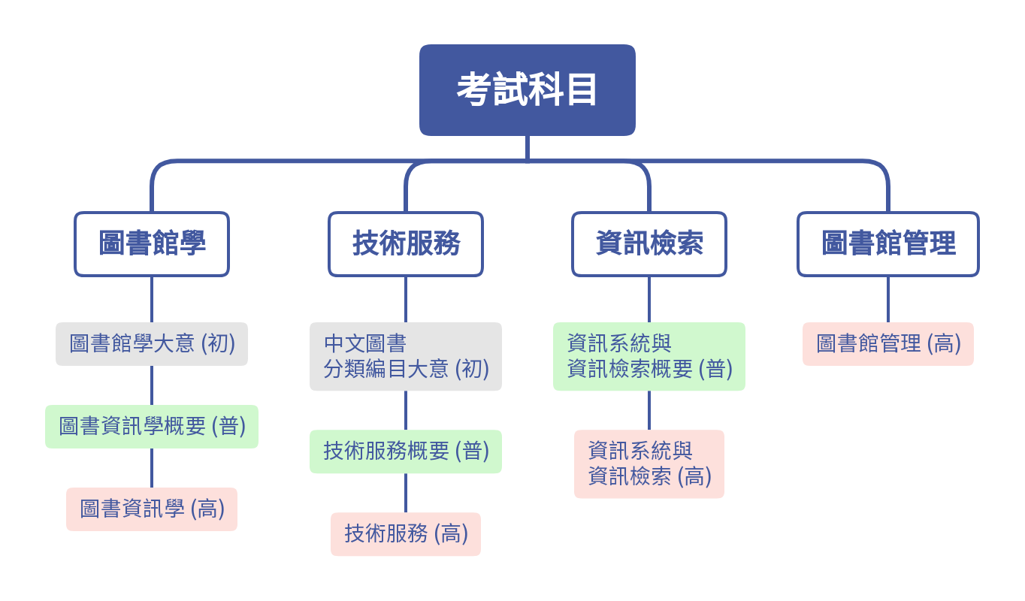
初等考
普考
高考

Slide 16
圖書館學大意 (初等考)
圖書資訊學的核心概念、發展歷史與教育
圖書館的類型、功能及發展歷史
圖書館的營運及相關法規標準：組織與業務、行政管理、相關法規與標準、專業倫理與規範、相關專業組織
圖書館的資源與管理：圖書館資源、網路資源、館藏發展、特色館藏、館際合作
圖書館的讀者服務：讀者類型與需求、流通與閱覽、參考資訊服務、資訊素養與利用教育、推廣服務
資訊科技與圖書館：資訊處理科技、圖書館資訊系統、網路社群經營、數位圖書館與數位典藏
https://wwwc.moex.gov.tw/main/content/wHandMenuFile.ashx?file_id=4767

Slide 17
圖書資訊學概要 (普考)
圖書館學與資訊科學的內涵：圖書館學、資訊科學、圖書資訊學教育、資訊社會學、圖書資訊倫理等
資訊資源之相關議題：傳統與數位出版、各式資源、館藏發展、資訊組織等
使用者之相關議題：讀者服務、參考資源、資訊素養、顧客關係管理、資訊行為、閱讀推廣等
資訊系統之相關議題：資訊檢索、數位典藏、資訊安全、資料科學
資訊服務機構之相關議題：各類圖書館、相關法規、建築、專業組織
https://wwwc.moex.gov.tw/main/content/wHandMenuFile.ashx?file_id=4773

Slide 18
圖書資訊學 (高考)
圖書館學與資訊科學的內涵
資訊資源之相關議題：技術服務、索引摘要、知識管理
使用者與管理者之相關議題：讀者服務、圖書館人材培育、資訊素養、資訊行為
資訊系統之相關議題：圖書館自動化、資訊科技
資訊服務機構之相關議題：圖書館功能與類型、圖書館組織、行政與法規
圖書資訊與社會環境：資訊倫理、資訊社會、智慧財產權、個人隱私權議題
https://wwwc.moex.gov.tw/main/content/wHandMenuFile.ashx?file_id=4769

Slide 19
初等考
普考
高考

Slide 20
中文圖書分類編目大意 (初等考)
資訊組織概論：意義、功能、發展、工具、目錄、圖書館管理
記述編目：標準、工具、著錄、檢索點與權威控制
主題分析：概念、理論、種類、工作流程、工具
權威控制 ：意義、功能、流程、標準、工具、合作計劃
機讀格式：發展歷史、結構、MARC21、權威資料機讀格式
書目資源共享：合作編目與聯合目錄、書目中心
資訊組織發展趨勢：MARC的新發展、詮釋資料、FRBR、KOS、知識組織的資訊技術與建置工具
https://wwwc.moex.gov.tw/main/content/wHandMenuFile.ashx?file_id=4767

Slide 21
技術服務 (普考、高考)
編目：目錄、編目規則、檢索款目、參照及權威控制、FRBR
主題分析與主題檢索：定義及功用、分類法、控制詞彙
機讀格式及詮釋資料：起源、發展與結構、詮釋資料應用
書目紀錄的建立與使用：建立與品質控制、合作編目、線上目錄、使用研究
電子資源(含網路資源)的組織：著錄、主題分析、檢索與瀏覽、Web 2.0與社會性標記
館藏發展：社區分析、資料選擇、館發政策、館藏淘汰、資源共享
https://wwwc.moex.gov.tw/main/content/wHandMenuFile.ashx?file_id=4769

Slide 22
初等考
普考
高考

Slide 23
資訊系統與資訊檢索 (普考、高考)
資訊檢索的基本概念：理論、範疇與發展、資訊儲存與檢索系統、資料庫結構、索引與摘要、多媒體資訊檢索
資訊檢索的行為與互動：理論與概念、策略與技術、檢索策略與檢索技巧、資訊行為理論、檢索晤談
資訊檢索系統的評估：選擇與評估、「相關」(Relevance)、使用統計分析、網路計量學(Webmetrics)
資訊科技：全文檢索、自動索引、知識探勘與文件分析、資訊過濾、資訊檢索技術、系統與介面設計
整合檢索技術：Z39.50、OAI-PMH、OpenURL等、整合檢索應用
https://wwwc.moex.gov.tw/main/content/wHandMenuFile.ashx?file_id=4769

Slide 24
初等考
普考
高考

Slide 25
圖書館管理 (高考)
圖書館管理與管理學之發展歷史與趨勢：管理學發展史、發展趨勢
圖書館管理之專業範疇知識：意義與重要性、學科範疇與內涵、變革管理與創新、行銷
圖書館管理專業實務：激勵與獎勵、個人與工作團隊、協調與合作、績效評估等
https://wwwc.moex.gov.tw/main/content/wHandMenuFile.ashx?file_id=4769

Slide 26
考古題

Slide 27
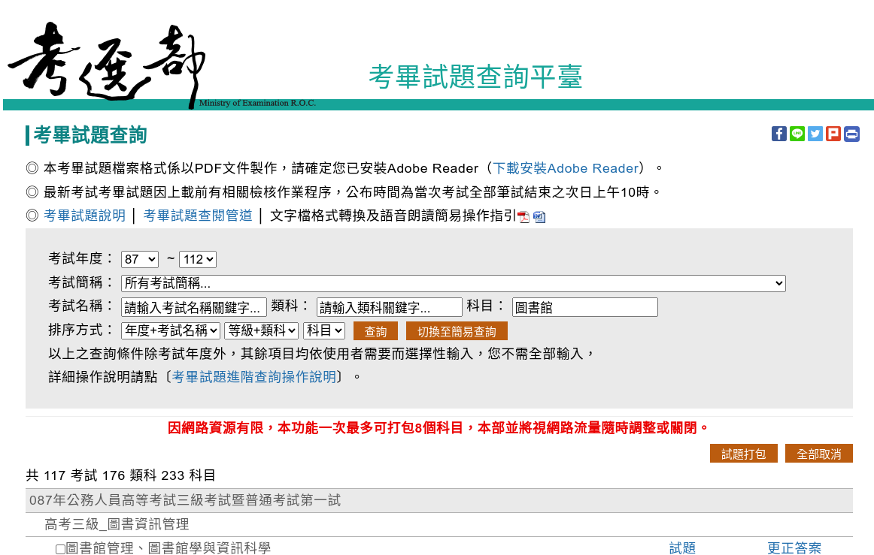
考畢試題查詢平臺
https://ppt.cc/fJi5Bx

Slide 28
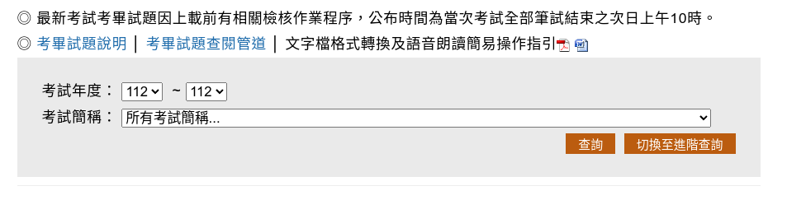
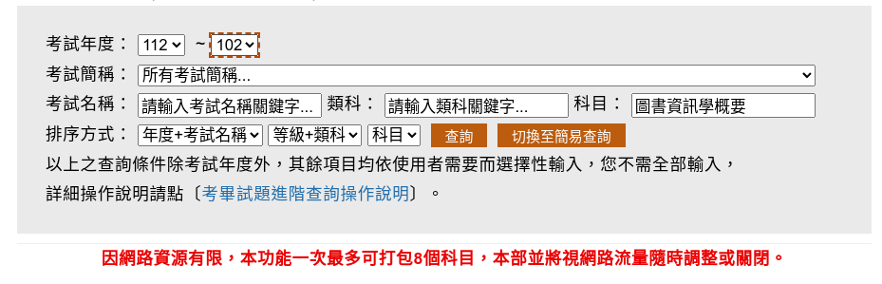
查詢考古題
1
2. 年度
3. 科目
4

Slide 29
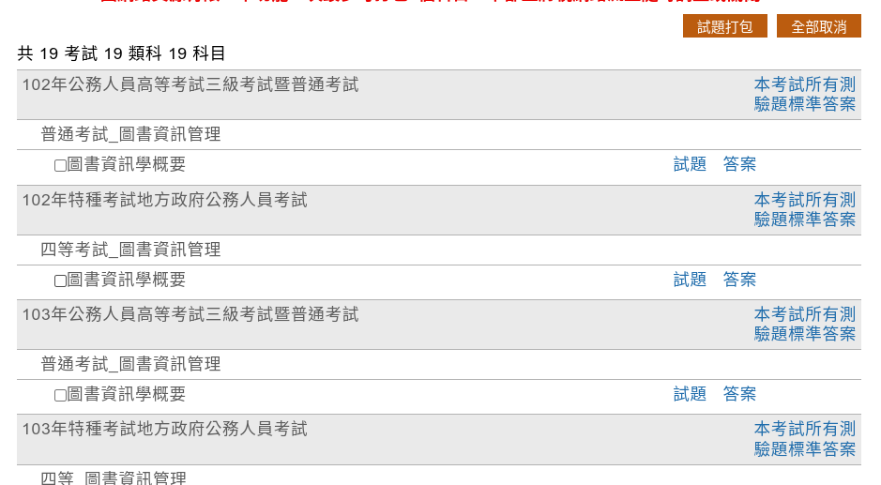
申論+測驗：圖書資訊學概要
(普考)

Slide 30
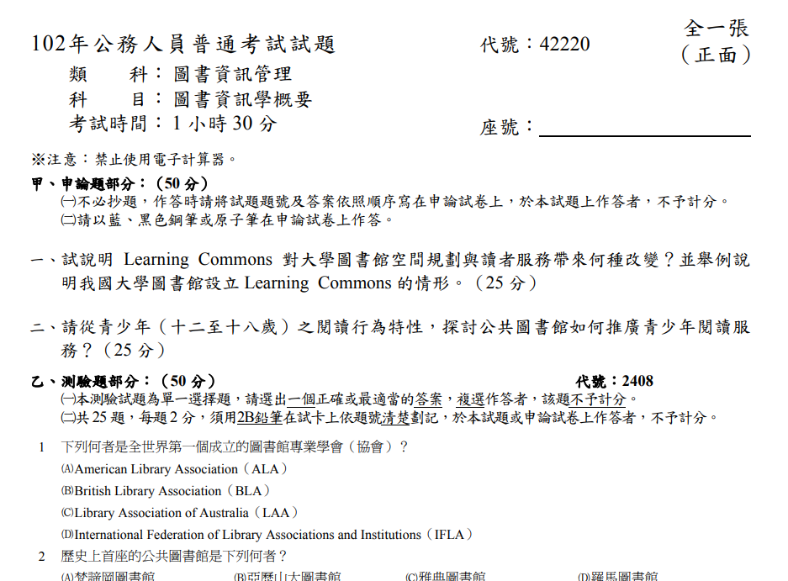
?
?

Slide 31
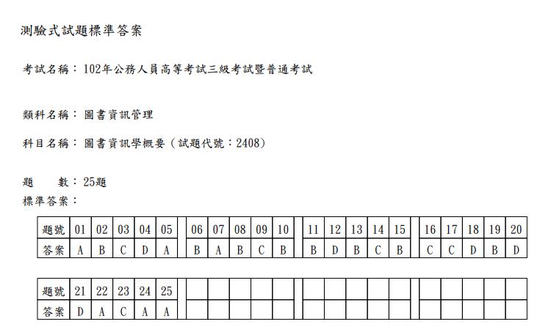

Slide 33

?
?
是不是
少了什麼...?

Slide 34
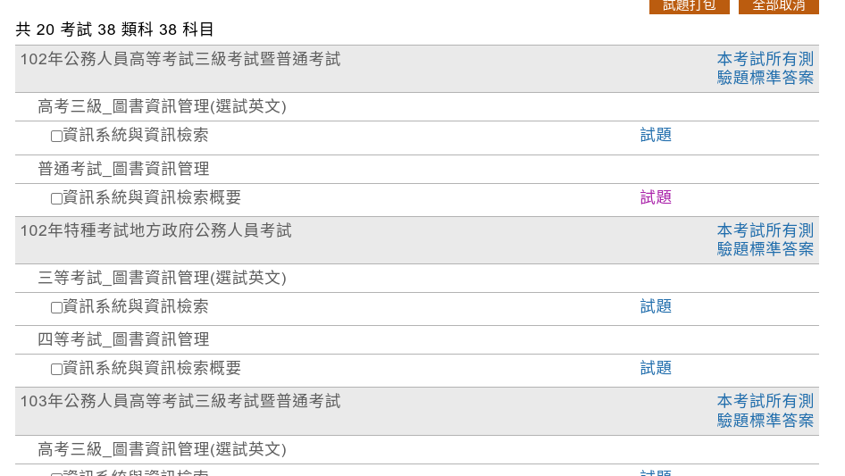
申論：資訊系統與資訊檢索
(普考、高考)

Slide 35
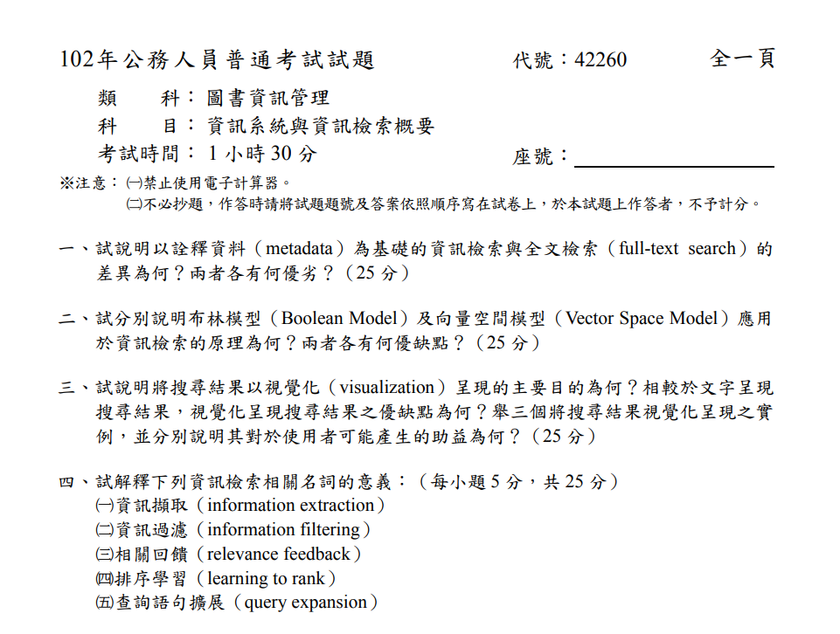

Slide 36
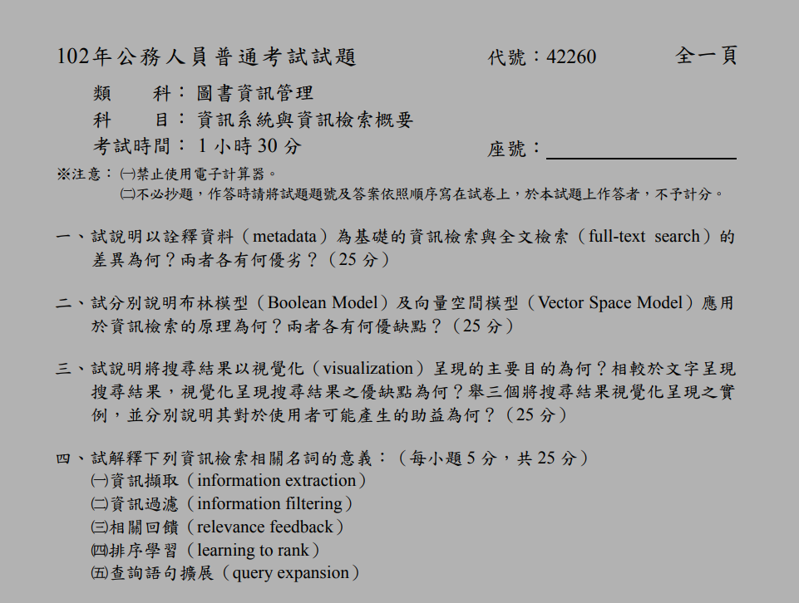

!
等等、申論題沒有提供答案嗎？

Slide 37

瞭解出題者的意圖
1
1
範圍符合
命題大綱
2
題目與答案基於
參考來源
3
擬定合適的
答案長度

Slide 38
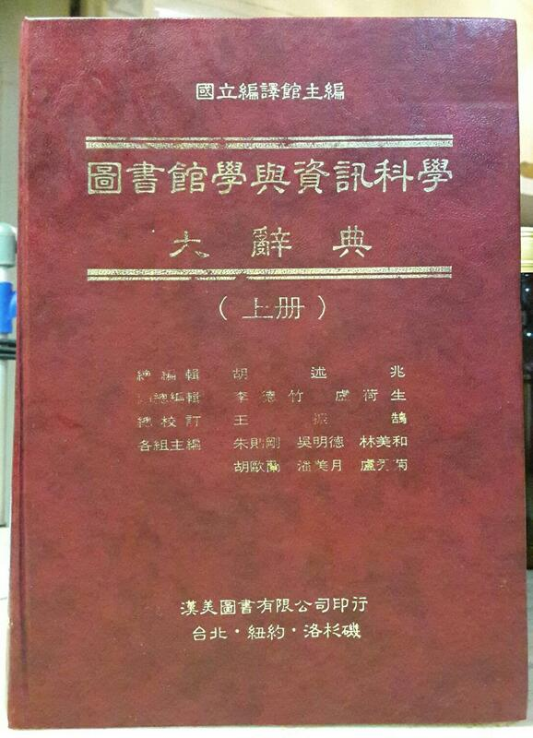
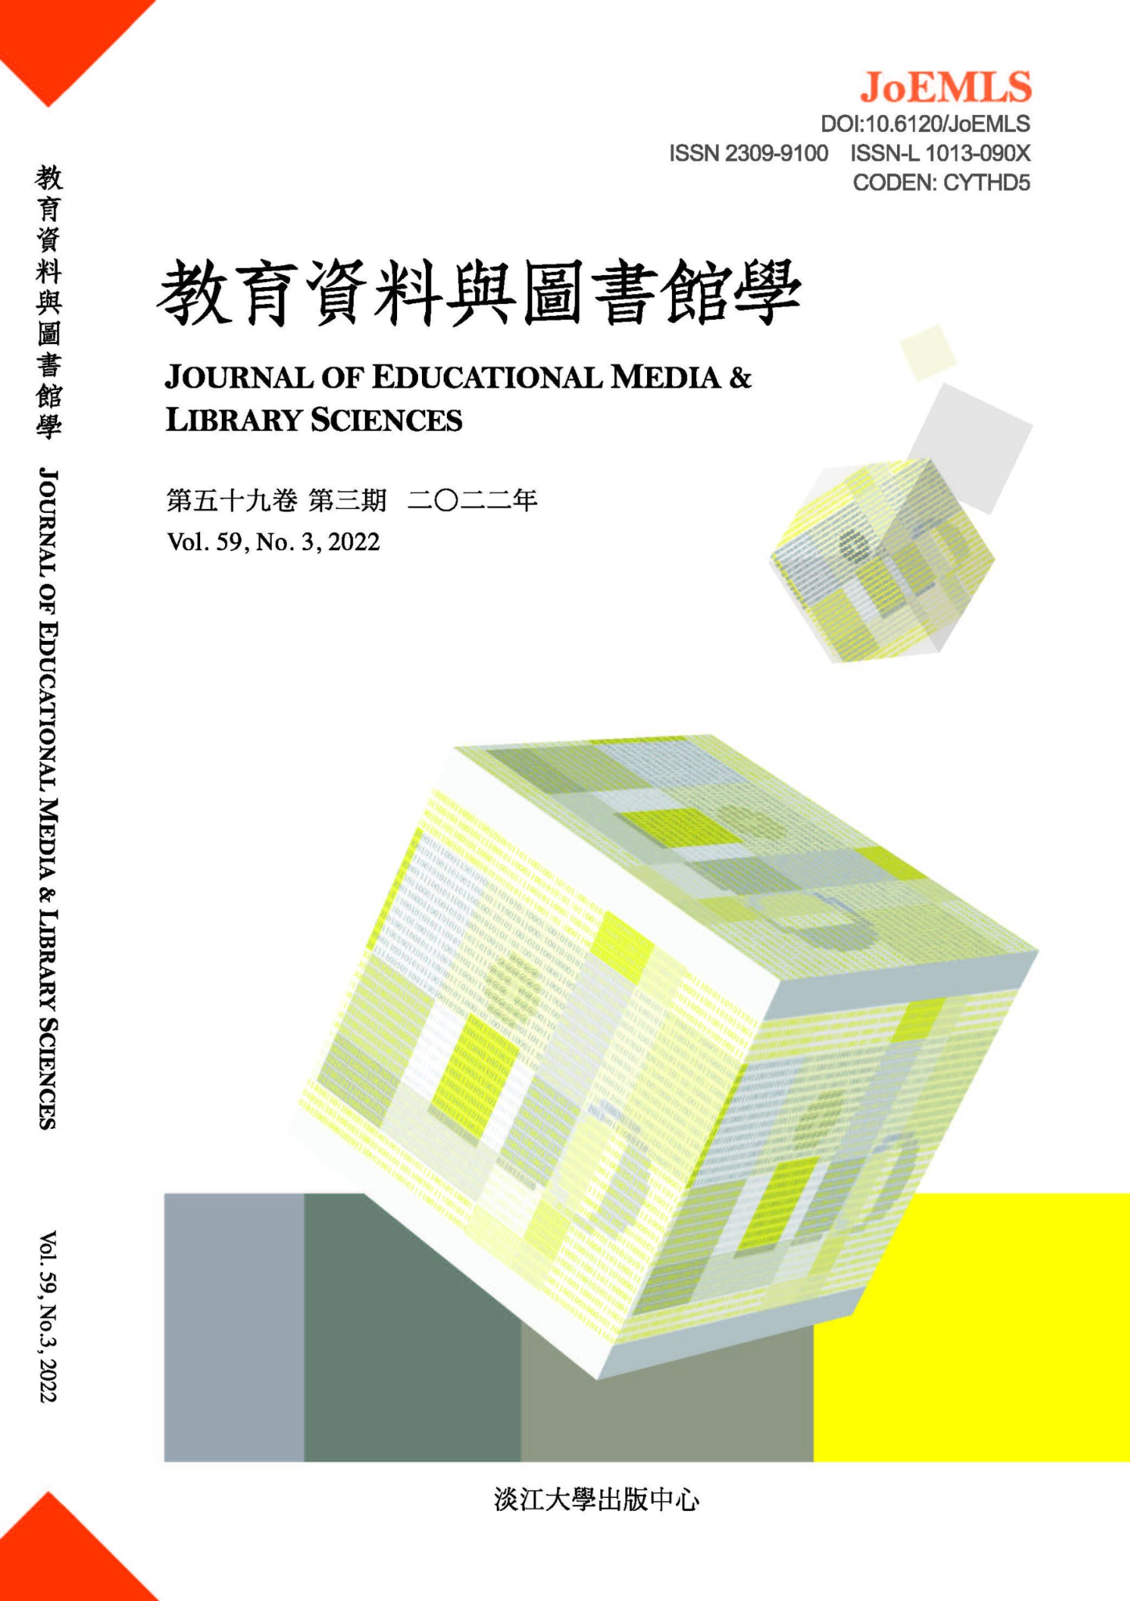
題目與答案來源
已出版的圖書
已出版的期刊文章

Slide 39
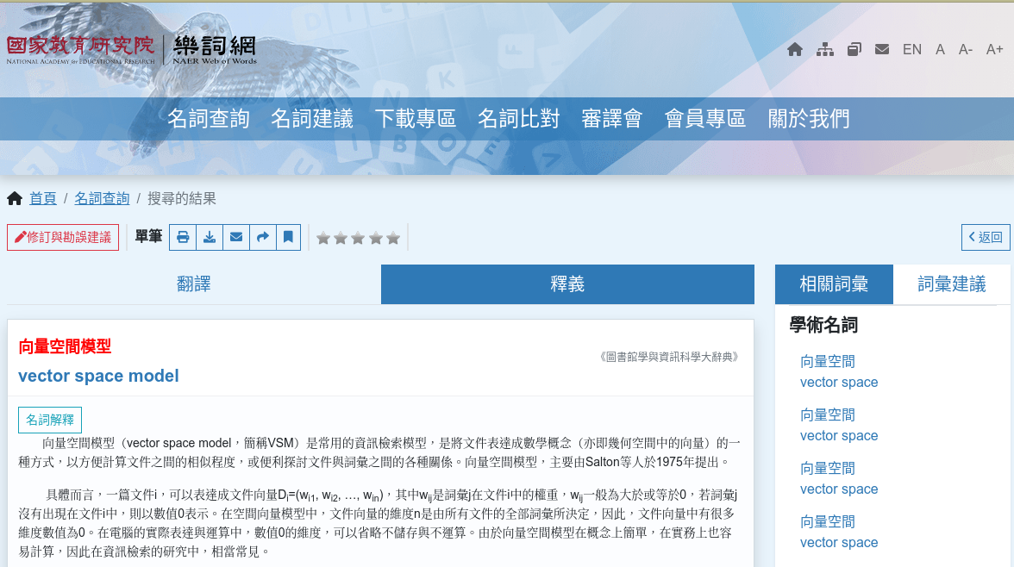
樂詞網
https://terms.naer.edu.tw/

Slide 40

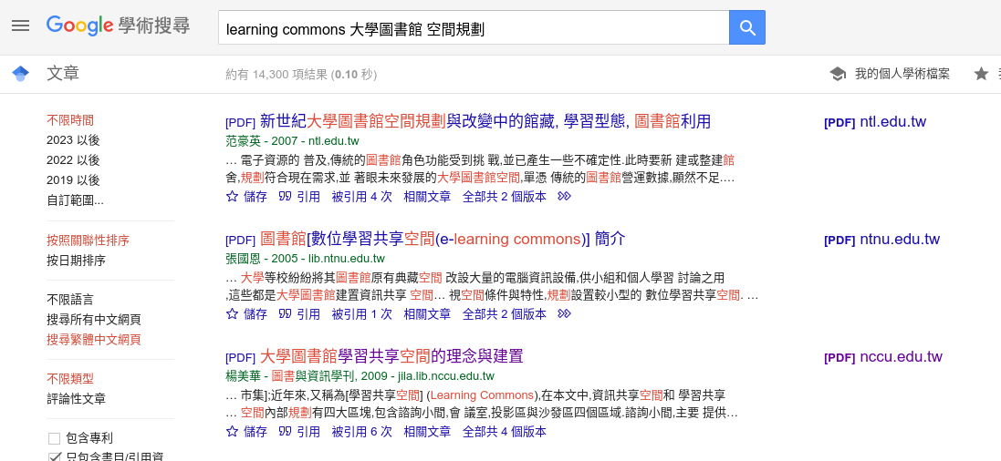
期刊搜尋 (1/2)
Learning Commons
大學圖書館

Slide 41
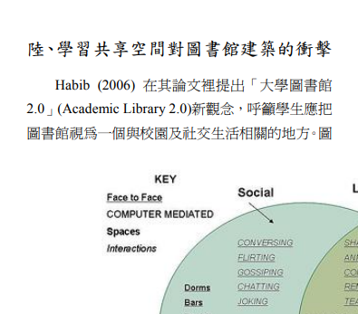
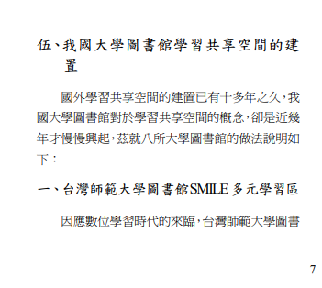
期刊搜尋 (2/2)
1
2
1
2

Slide 42
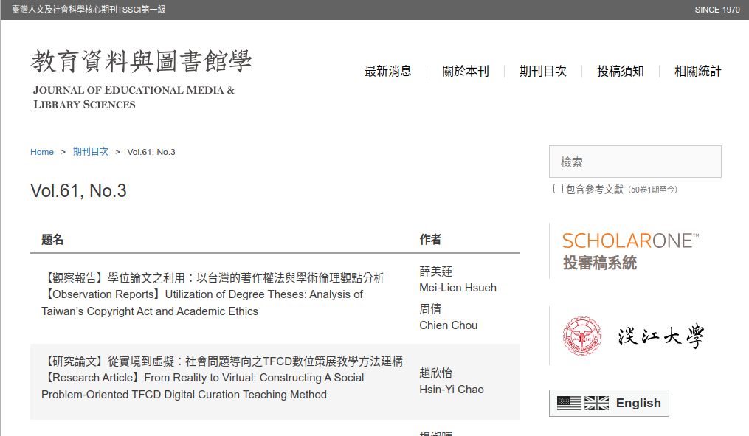
掌握新知 (1/2)
淡江資圖的教育資料與圖書館學期刊

Slide 43
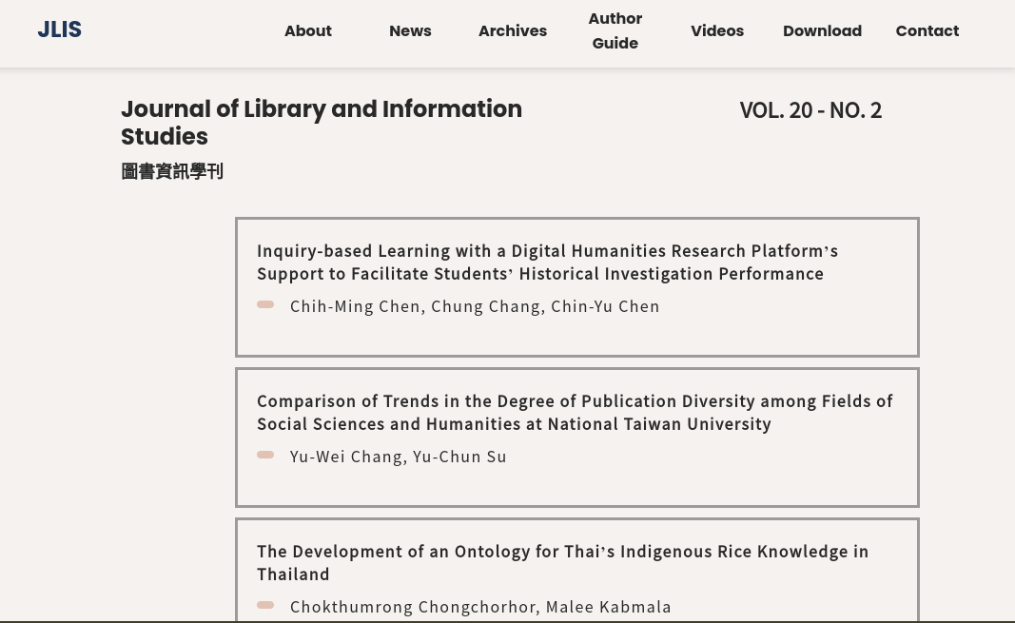
掌握新知 (2/2)
臺大圖資的圖書資訊學刊

Slide 44

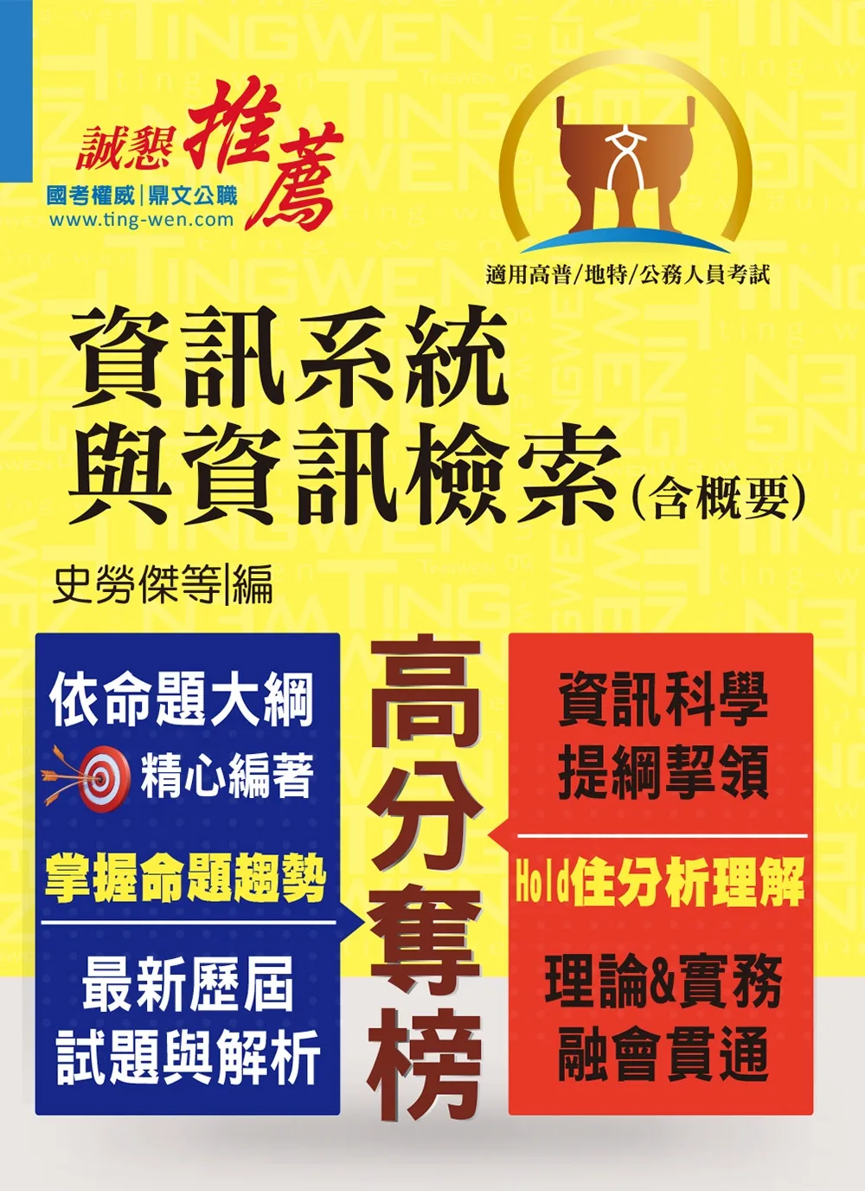
考試用書

Slide 45
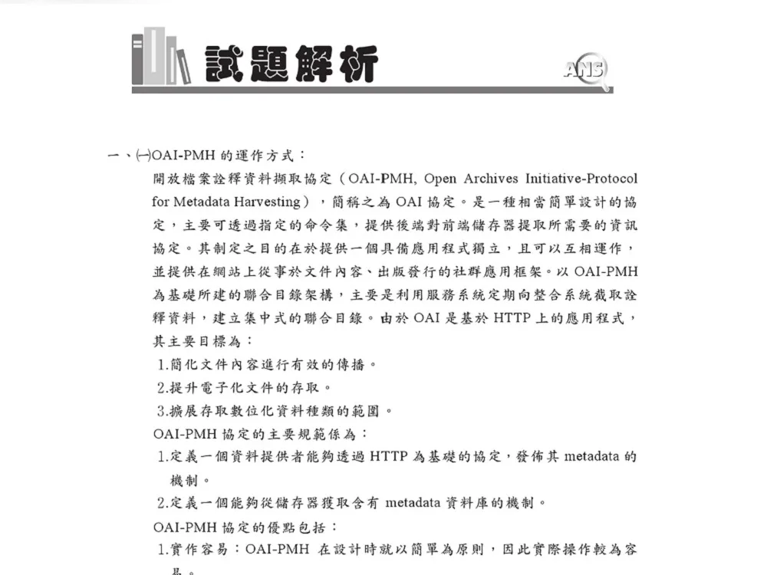

Slide 46
考試時間與答案長度
考試時間：90~120分鐘 = 每個題目大概花22~30分鐘
寫字速度平均一分鐘25字 = 每題回答字數在 550~750之間

Slide 47
申論題格式：三段論法
第一段：前言/總論
直接破題自己闡述，扣住題目要問的問題。
可寫2-3或3-5行篇幅。
依自己對題目的熟悉度和答題時間多寡。
第二段：本文
定義
優、缺點
比較
舉例
第三段：結論
總結本文的論述重點，約2-3行。

Slide 48


2. AI備考篇
NEXT PART:

Slide 49


感謝聆聽
任何問題都可以發問喔！
有什麼問題嗎？
電子信箱
blog@pulipuli.info
https://l.pulipuli.info/
24/dils/moe
BLOG 布丁布丁吃什麼？
blog.pulipuli.info

